Slide 1
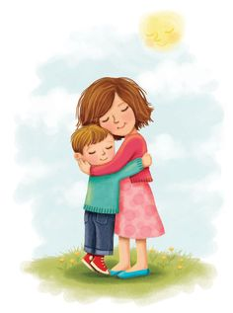
«Помоги малышу заговорить! Рекомендации для родителей неговорящих детей»
Муниципальное бюджетное дошкольное образовательное учреждение
«Детский сад №38 общеразвивающего вида с приоритетным осуществлением деятельности по художественно-эстетическому направлению развития воспитанников»
Подготовил: учитель – дефектолог Куприянова Л.А.

Slide 2
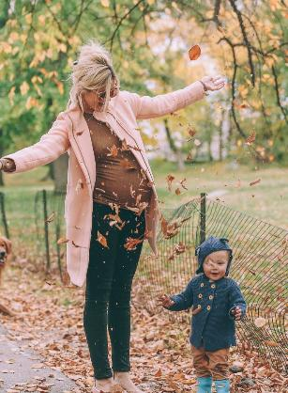
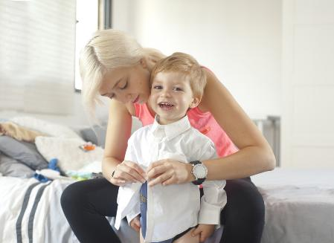
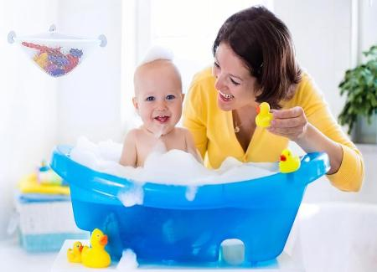
1. Больше говорите с ребенком, озвучивая все действия (кормление, одевание, купание), комментируя окружающее, не боясь повторения одних и тех же слов, произносите их четко, терпеливо, доброжелательно. По пути в детский сад, при прогулке старайтесь больше оречевлять действия, которые вы с ребенком осуществляете, обращайте внимание на природу, её явления, животных («Смотри, листочки падают», «Дождик капает», «Киса умывается, собака бежит» и т.д.)

Slide 3

2. Не говорите за ребенка.
Зачастую сами того не замечая, родители предвосхищают действия ребенка, не давая сказать ему самому. Ребенку становится удобно, он привыкает к тому, что за него и скажут и дадут то, что ему нужно. Старайтесь контролировать эти ситуации и больше давать возможности ребенку высказать свои желания.

Slide 4
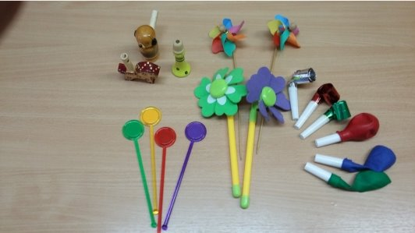
3. Развивайте дыхание (важно для появления речи) – дуйте мыльные пузыри, дуйте на перышки, ватку, в трубочки, свистки, дудочки.

Slide 5
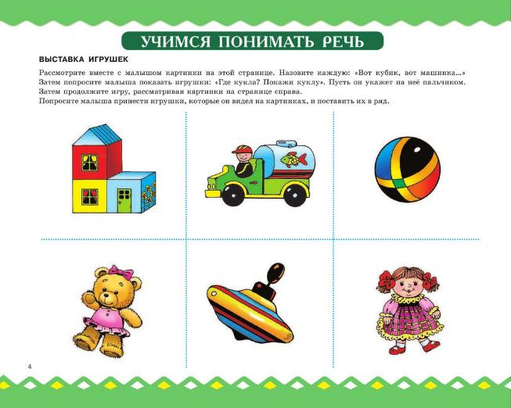
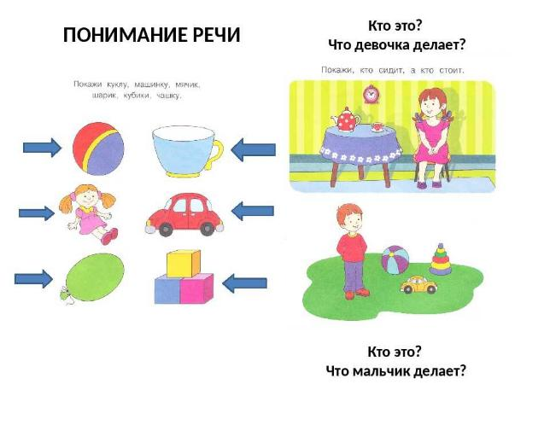
4. Развивайте понимание речи, используя простые инструкции типа "Дай ручку", "Где ножка?" Опирайтесь на то, что ребенку доступно. Неоднократно повторяйте уже усвоенное.

Slide 6



5. Используйте в речи наряду с полными словами их упрощенные варианты: машина — би-би, кукла — ля-ля, упал — бах.

Slide 7

6. Вызывайте желание подражать взрослому. Это возможно, когда сочетаются эмоциональная заинтересованность и доступность слов, которые ребенок произносит во время совместных игр (Прятки — ку-ку, Паровозик — ту-ту). Можно вместе удивляться увиденному: "Ух ты"! Первые слова, произносимые на эмоциональном фоне, могут быть междометиями: ой, ай, ух. Ребенку позволительно повторять только гласные: о, а, у.

Slide 8

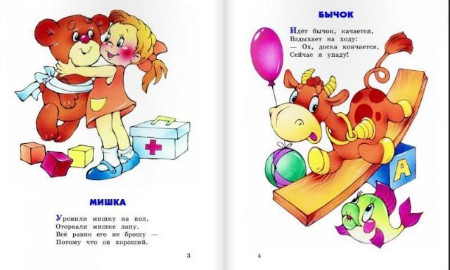
7. Почаще рассказывайте, читайте первые детские сказки, стихи. Побуждайте досказывать слова по мере речевой возможности.
Рекомендуем все стихи К. И. Чуковского, А. Барто, Е. Благилиной, И Токмаковой, С. Маршака, русские народные потешки.

Slide 9
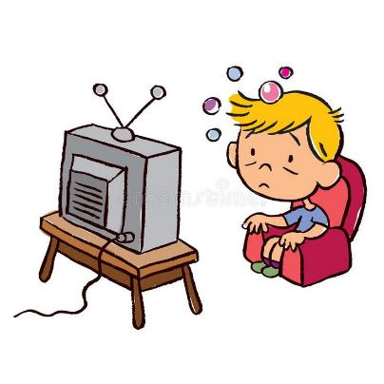
8. Самое важное – сократить времяпровождение ребенка у телевизора, с телефоном или планшетом. А лучше на время запуска речи вообще исключить! У ребенка речь развивается только при живом общении с взрослым по подражанию в совместной деятельности, и особенно это важно для неговорящего и плохоговорящего ребенка!

Slide 10
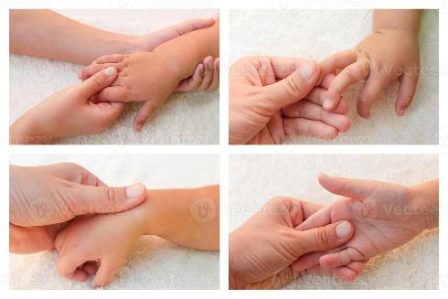
9. Проводите массаж пальчиков рук и ладошек, игры типа «Сорока-белобока».
Делайте вместе с малышом пальчиковую гимнастику и логоритмику для малышей.
Одна из самых лучших систем занятий – это логоритмика Екатерины Железновой для детей 2-3 года. У каждой песенки-попевки обязательно есть возгласы для подпевания (ау, му, иа, бух и т. д., обычно дети во время песенки начинают повторять эти возгласы.
Например, песенка-инсценировка «Кубики».
Текст: Мишка с кубиком идет,
Желтый кубик он несет,
Уронил он кубик ОЙ!
Принеси теперь другой!

Slide 11
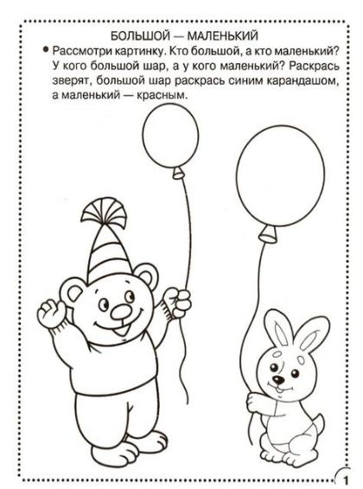
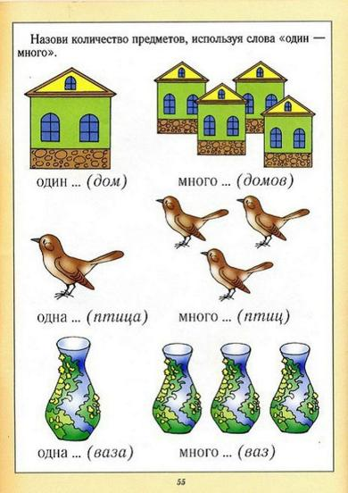

10. Не дожидаясь, пока ребенок заговорит. Начинайте учить его различать предметы по размеру (большой — маленький); соотносить цвета, форму (дай такой же); количество (один — много).

Slide 12
Спасибо за внимание!

